Slide 1
Двуединство обучения и воспитания основополагающий тезис К.Д.Ушинского
Год педагога и наставника: 200-летие со дня рождения К. Д. Ушинского
Подготовила: Павлова Е.П., руководитель ММО учителей химии г.Новосибирска

Slide 2
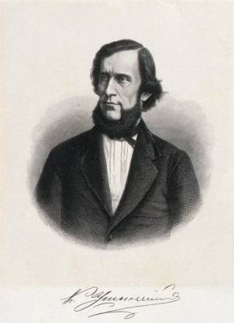
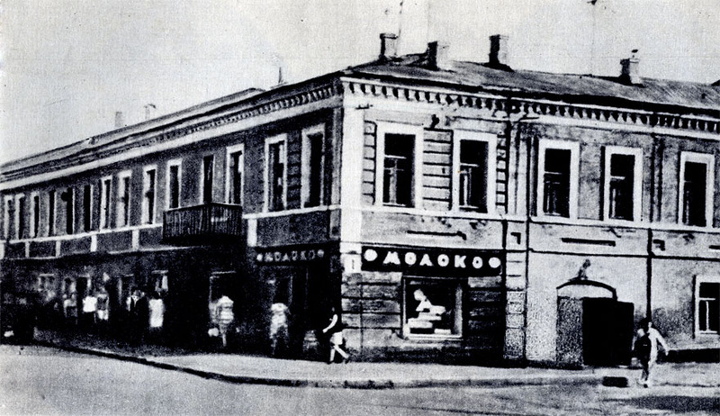
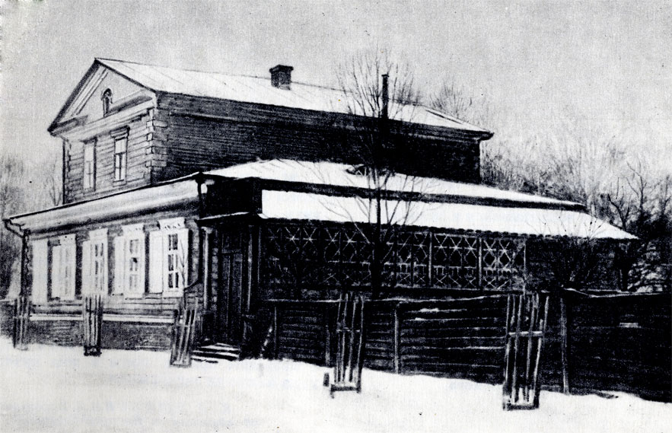
Страницы биографии
Год педагога и наставника: 200-летие со дня рождения К. Д. Ушинского
(1823 -1870)
Константи́н Дми́триевич Уши́нский российский педагог, писатель, один из основоположников научной педагогики в Российской Империи.
Родился в Туле, после назначения отца судьей вся семья перебралась в небольшой городок Новгород-Северский Черниговской губернии, где прошли детские и юношеские годы Ушинского.
Дом в Туле, в котором жила семья Ушинских
Дом в Новгород-Северском

Slide 3
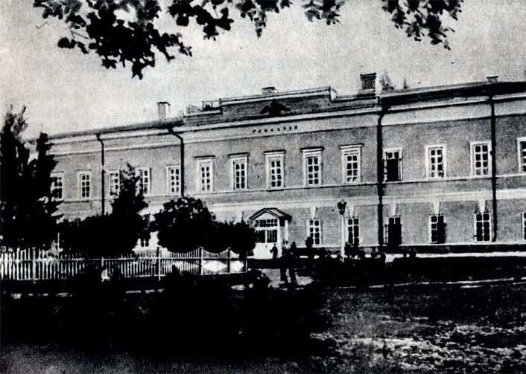
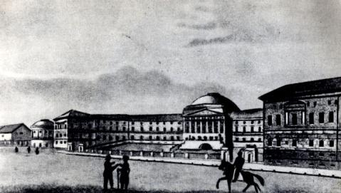
Страницы биографии
Год педагога и наставника: 200-летие со дня рождения К. Д. Ушинского
К.Д.Ушинский учился в Новгород-Северской гимназии, где был примерным учеником, много читал, часто был инициатором диспутов на различные темы, не мог терпеть подхалимства среди учеников, несправедливости некоторых учителей.
Здание гимназии
После окончания гимназии в 1840 г. Ушинский поступил в Московский университет на юридический факультет, который блестяще закончил в 1844 г., сдал магистерский экзамен и получил степень кандидата юриспруденции.
Московский университет

Slide 4
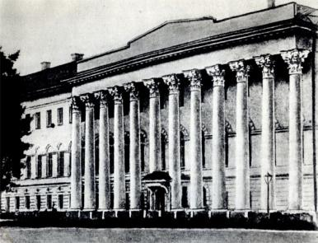
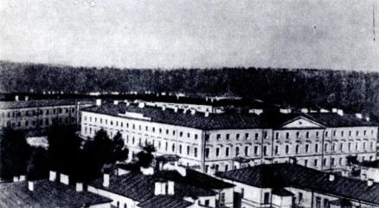
Преподавательская деятельность
Год педагога и наставника: 200-летие со дня рождения К. Д. Ушинского
В 1846 году стал преподавать в Ярославском юридическом лицее. По рассказам бывших студентов,
К. Д. Ушинский увлекательно излагал свои лекции по государственному праву. В 1850 г. был вынужден уйти в отставку. Через 1,5 года переезжает в Петербург.
В 1854 году Ушинскому удалось получить назначение сначала учителем, а затем инспектором Гатчинского сиротского института, где он значительно улучшил постановку обучения и воспитания.

Slide 5
Преподавательская деятельность
Год педагога и наставника: 200-летие со дня рождения К. Д. Ушинского
В 1859 г. Ушинский был назначен инспектором классов Смольного института благородных девиц. Девушек воспитывали в духе христианской морали и превратного представления об обязанностях жены и матери, им давали очень мало реальных знаний и больше заботились о привитии им светских манер, преклонения перед царизмом.
Ушинский смело провел реформу института, ввел новый учебный план, главными предметами которого сделал русский язык, лучшие произведения русской литературы, естественные науки, широко применял наглядность в обучении, проводил опыты на уроках биологии и физики.

Slide 6
Последний главный научный труд
Год педагога и наставника: 200-летие со дня рождения К. Д. Ушинского
«Человек как предмет воспитания, опыт педагогической антропологии».
В своей работе К. Д. Ушинский рассмотрел психические явления на фундаментальной философской основе. Дал обоснование предмета педагогики, её основных закономерностей и принципов.

Slide 7
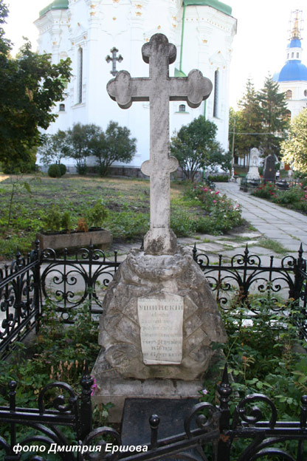
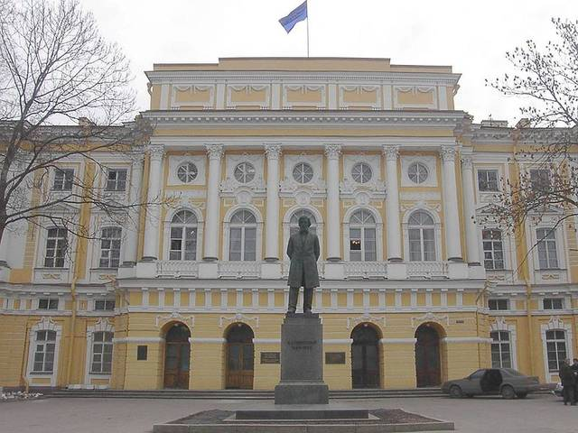
Год педагога и наставника: 200-летие со дня рождения К. Д. Ушинского
Памятник К.Д.Ушинскому перед главным зданием РГПУ имени А.И.Герцена на наб.р. Мойки, 48
Г.Санкт-Петербург
Могила Ушинского в Киеве на территории Выдубицкого монастыря

Slide 8
Год педагога и наставника: 200-летие со дня рождения К. Д. Ушинского Цель и задачи воспитания
Цель воспитания – воспитание совершенного человека, обладающего следующими качествами: гуманность, трудолюбие, образованность, патриотизм, религиозность.
Задачи:
1. Осуществление гармоничного и всестороннего развития ребенка.
2. Основной упор в воспитании необходимо делать на нравственность, объединенную с религиозностью.
3. Весь процесс воспитания должен быть проникнут разумным, религиозным и нравственным элементами.

Slide 9
Средства воспитания
Год педагога и наставника: 200-летие со дня рождения К. Д. Ушинского
Непреднамеренные (семья, природа, народ, язык).
Преднамеренные (детский сад, школа, целенаправленный педагогический процесс).
Основной нравственной силой воспитательного процесса является личность педагога

Slide 10
Всеобъемлющая теория обучения и воспитания - дидактика
Год педагога и наставника: 200-летие со дня рождения
К. Д. Ушинского
Основные принципы дидактики:
Принцип посильности и доступности (содержание воспитательно-образовательного процесса должно соответствовать возрасту, умственным возможностям и потребностям ребенка).
Принцип наглядности (использование моделей, макетов, схем).
Принцип последовательности (необходимо постепенно усложнять материал).
Принцип сознательности (ребенок должен понимать и осознавать всю важность получаемых знаний и умений, он должен САМ хотеть ими овладеть).
Принцип основательности и прочности (весь пройденный учебный материал должен повторяться в форме проверочных работ).

Slide 11
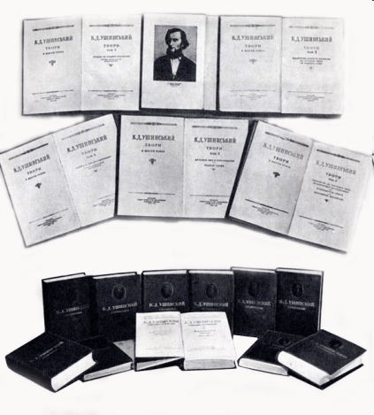
Год педагога и наставника: 200-летие со дня рождения К. Д. Ушинского
..Ушинский принадлежит не только прошлому: он продолжает жить и в нашей современности. Идеи создателя "Детского мира", "Родного слова", "Педагогической антропологии" сохраняют по сей день свою творческую силу.
В. П. ПОТЕМКИН

Slide 12
Литература
Арзамасцева И.Н., Николаева С.Н. Детская литература. – М.: Академия, 2011.
Детская литература /Под ред. Е.О.Путиловой. – М.: Академия, 2008.
Биография знаменитостей. Режим доступа: www.peoples.ru
Википедия. Режим доступа: http://ru.wikipedia.org
Педагогическая энциклопедия. Режим доступа: www.pedagogic.ru
Русский биографический словарь. Режим доступа: www.rulex.ru

